Slide 1
CONTENUTI DEL SITO WEB
Imprenditorialità digitale per discenti adulti

Slide 2
1.1 Description
Il contenuto del sito web è il contenuto testuale, visivo o sonoro di un sito web.

Slide 3
1.2 Conoscenze essenziali
1. Il contenuto del tuo sito web è molto importante perché istruisce i motori di ricerca sul tuo sito.
2. Puoi usare la SEO (Search Engine Optimisation), assicurandoti che il contenuto del tuo sito sia più facile da rintracciare quando i tuoi clienti cercano informazioni inerenti il tipo di prodotto/ servizio che la tua azienda offre.

Slide 4
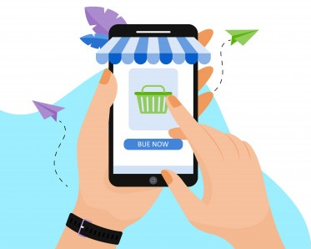
1.2 Conoscenze essenziali
3. Se hai intenzione di vendere prodotti sul tuo sito, prepara le foto e le descrizioni dei prodotti. Se vendi servizi, avrai bisogno di una descrizione di ogni servizio offerto. Metti insieme la maggior parte dei tuoi contenuti prima di iniziare a costruire il tuo sito: ti farà risparmiare tempo.
4. Per quanto riguarda la scrittura dei contenuti, puoi assumere un professionista o farlo da solo. Se lo fai da solo c'è una regola d'oro: sii onesto e sii breve e mirato. La maggior parte degli utenti darà un’occhiata veloce e non leggerà il tuo contenuto.

Slide 5
1.3 Suggerimenti pratici
Un buon inizio per scrivere onestamente è considerare prima di tutto quali sono i vostri valori. Qualunque cosa vi stia a cuore - il vostro prodotto o servizio, la famiglia, gli amici, la località, gli hobby, l'ambiente – tutto questo dovrebbe sempre fare da sfondo a ciò che scrivete.
Il tocco personale è molto importante, quindi includi una breve storia su chi sei, dove ti trovi (se necessario) e come hai iniziato la tua attività. Molti siti web hanno una sezione "La nostra storia" perché lo storytelling attira i clienti.
Visto che gli utenti solitamente danno solo un’occhiata veloce, trovate qualcosa che attiri la loro attenzione.

Slide 6
1.3 Suggerimenti pratici
Se hai paura di non riuscirci, prova a chiedere ai tuoi clienti di raccontare la storia per te.
Se lo ritieni opportuno, utilizzate l'"effetto Goldilocks" offrendo versioni di un prodotto a prezzi alti, medi e bassi per incoraggiare il visitatore del sito a comprare il prodotto a prezzo medio.
Se hai un messaggio ‘green’ da veicolare, ad esempio che utilizzi esclusivamente prodotti a Km 0, evidenzialo in una tonalità di verde.

Slide 7
1.3 Suggerimenti pratici
Il modo in cui comunichi con i potenziali clienti è importante quanto il contenuto. Ecco alcune domande che dovreste porvi:
Cosa cercano gli utenti quando visitano il tuo sito web?
Chi si aspetta di essere coinvolto in specifiche sezioni del sito?
Cosa vuoi che i tuoi visitatori provino dopo aver letto un contenuto, visto un video o ascoltato un messaggio registrato?
Quali emozioni dovrebbe suscitare in loro la visione dei contenuti?
Il tuo linguaggio dovrebbe essere colloquiale, formale o una via di mezzo?

Slide 8
Grazie!
Domande?

